Slide 1
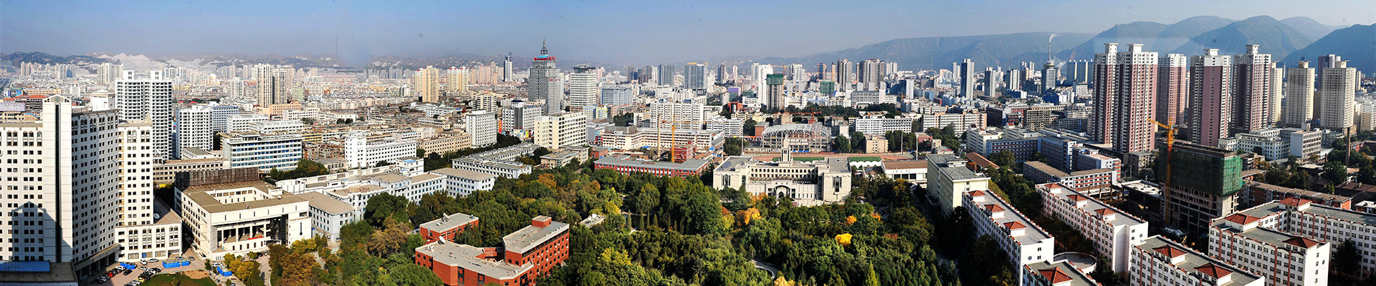





第5章
时变电磁场

Slide 2

目录
5.1 法拉第电磁感应定律
5.2 位移电流和全电流定律
5.3 麦克斯韦方程组
5.4 电磁场的边值关系
5.5 电磁场的能量守恒定律和坡印亭矢量
5.6 电磁场的矢量势和标量势
5.7 推迟势和似稳电磁场
5.8 MATLAB在求解时变电磁场的应用

Slide 3
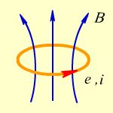
5.1、边值问题的分类和唯一性定理
5.1.1 法拉第电磁感应定律
1831年法拉第从实验上发现并总结出电磁感应定律，即穿过导体回路的磁通发生变化时，回路中将出现感应电动势，并引起感应电流；感应电动势等于磁通对时间变化率的负值，即
感应电动势的正方向(参考方向)也即感应电流的正方向和磁通的正方向之间符合右手螺旋关系。
感应电动势的参考方向

Slide 4
5.1、边值问题的分类和唯一性定理
5.1.1 法拉第电磁感应定律
感应电动势 的正方向和真实方向
的正方向
即 的参考方向
的真实方向

Slide 5
5.1、边值问题的分类和唯一性定理
5.1.1 法拉第电磁感应定律
对于有N匝线圈的回路，若与它交链的磁链发生变化时，由于磁链为 ，故该回路中的感应电动势应为
法拉第电磁感应定律指出，感应电动势的大小只与磁通对时间的变化率有关，而与引起磁通变化的原因无关。因此，该定律既适用于导体回路静止不动而磁场变化的情形，也适用于回路相对于磁场运动(即回路的导体切割线)的情形，或者二者兼而有之。

Slide 6
5.1、边值问题的分类和唯一性定理
5.1.1 法拉第电磁感应定律
意义：
1）法拉第电磁感应定律迈出了电与磁联系的第一步；
2）结论仅局限于导体回路，未能更深刻地揭示电磁本质；麦克斯韦补充了这一结论，提出“涡旋电场”的概念，指出：无论有无导体回路，法拉第电磁感应定律都成立。

Slide 7
5.1、边值问题的分类和唯一性定理
5.1.1 法拉第电磁感应定律
导体回路中出现感应电动势是由于回路中出现感应电场的结果。感应电场并非由变化的电荷所产生，它和电源内部的局外电场一样，是由其它形式的能量转换而来，故感应电动势应等于感应场强沿闭合回路的线积分，即
变动的磁场激发感应电场的现象不仅发生在导体回路中，而且可以发生在真空和一切介质内。在任意假设的闭合回路中，只要磁场随时间变化，就会出现感应电场。

Slide 8
5.1、边值问题的分类和唯一性定理
5.1.2 感应电动势的计算
根据磁通变化的原因，感应电动势的产生有三种方式：
1.回路不变，磁场随时间变化
2.磁场不变，回路切割磁力线
3.磁场随时间变化，回路切割磁力线

Slide 9
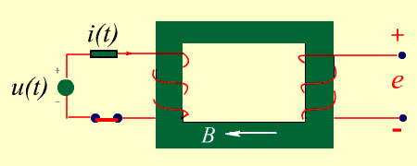
5.1、边值问题的分类和唯一性定理
5.1.2 感应电动势的计算
感生电动势
动生电动势
无线输电

Slide 10
5.1、边值问题的分类和唯一性定理
5.1.2 感应电动势的计算
如果静止的导体回路处于随时间而变化的磁场中，由于磁通为 ，且因回路所包围的面积不变，只是磁场随时间而变化，故导体回路中产生自感应电动势(感生电动势)为
这就是法拉第电磁感应定律的积分形式

Slide 11
5.1、边值问题的分类和唯一性定理
5.1.2 感应电动势的计算
对上式左端应用斯托克斯定理，可以得到法拉第电磁感应定律的微分形式，即
感应电场的性质和静电场(或稳恒电场)完全不同，它是有旋场，变动的磁场是其漩涡源。在静态场的情形下，故有：

Slide 12
5.1、边值问题的分类和唯一性定理
5.1.2 感应电动势的计算
如果导体回路在磁场中运动，因回路所包围的磁通发生变化，故回路中也要产生感应电动势。
在dt时间内，回路上的一个线元dl移动vdt的距离，则它所扫过的面积元为 于是穿过此面元的磁通为
B
S₂
n
l₂
vdt
S₁
l₁
dl

Slide 13
5.1、边值问题的分类和唯一性定理
5.1.2 感应电动势的计算
设 与 分别为回路移动前后穿过此回路的磁通。则，对图中所示的封闭面，根据高斯定理，应该有（流入该密闭曲面的净磁通为0）：
所以，对应的感应电动势为（动生电动势）：
B
S₂
n
l₂
vdt
S₁
l₁
dl

Slide 14
5.1、边值问题的分类和唯一性定理
5.1.2 感应电动势的计算
若穿过某个闭合回路的磁场随时间发生变化，同时，该闭合回路还有切割磁力线的运动，则，总的感应电动势应该为感生电动势和动生电动势之和：
即：
其中：

Slide 15
5.1、边值问题的分类和唯一性定理
5.1.3 感应电场与洛仑兹力
(1)感应电场
麦克斯韦假设，变化的磁场在其周围激发着一种电场，该电场对电荷有作用力（产生感应电流），称之为感应电场。
在静止媒质中
感应电场是非保守场，电力线呈闭合曲线，变化的磁场是产生感应电场的涡旋源，故又称涡旋电场。

Slide 16
5.1、边值问题的分类和唯一性定理
5.1.3 感应电场与洛仑兹力
若空间同时存在库仑电场, 即 则有
表明不仅电荷产生电场，变化的磁场也能产生电场。
变化的磁场产生感应电场

Slide 17
5.1、边值问题的分类和唯一性定理
5.1.3 感应电场与洛仑兹力
该式表明，感应电场的性质和静电场(或稳恒电场)完全不同，它是有旋场，变动的磁场是其漩涡源。变化的磁场将产生感应电场。
该现象不仅发生在导体回路中，而且可以发生在一切介质中，包括真空。只要有磁场变化的地方，就一定产生感应电场。
在静态场的情形下，有
的意义

Slide 18
5.1、边值问题的分类和唯一性定理
5.1.3 感应电场与洛仑兹力
应当注意的是
法拉第电磁感应定律指出，感应电动势的大小只与磁通对时间的变化率有关，而与引起磁通变化的原因无关。因此，该定律既适用于导体回路静止不动而磁场变化的情形，也适用于回路相对于磁场运动(即回路的导体切割线)的情形，或者二者兼而有之。

Slide 19
5.1、边值问题的分类和唯一性定理
5.1.3 感应电场与洛仑兹力
(2)洛仑兹力
当一段长为 的导体在磁场中以速度 运动时，其中的感应电动势则等于
事实上，导体中的电荷受到一个磁场力即洛仑兹力 ：

Slide 20
5.1、边值问题的分类和唯一性定理
5.1.3 感应电场与洛仑兹力
其结果使得导体的一端聚集负电荷，另一端聚集正电荷，这就说明导体中出现了感应电场强度，即
根据电动势与局外场强之间的关系，仍然可以得到相同的结论：

Slide 21
5.2、位移电流和全电流定律
5.2.1 位移电流和全电流的连续性
在稳恒磁场的情形下，场的规律遵循安培环路定律，即 。由于任一矢量的旋度的散度必等于零，则
因此，在稳恒磁场(或稳恒电场)中，稳恒电流总是连续的。

Slide 22
5.2、位移电流和全电流定律
5.2.1 位移电流和全电流的连续性
在时变场的情形下，变化的电荷可以产生变动的电场，即高斯定理 仍然成立，于是有
代入到电流的连续性方程里面，并整理：
这说明上式括号中的电流是连续的。

Slide 23
5.2、位移电流和全电流定律
5.2.1 位移电流和全电流的连续性
式中J是包括传导电流密度 和运流电流密度 在内的自由电流密度，而 也对应一电流密度，由于D是电位移矢量，故将 称为位移电流密度。它是麦克斯韦首先从理论上提出来的。显然有：

Slide 24
5.2、位移电流和全电流定律
5.2.1 位移电流和全电流的连续性
在真空中，P=0，位移电流只是代表电场对时间的变化率；在介质中，除了电场的变化部分外，另一项是极化强度对时间的变化率，它是由介质中束缚电荷变动的电场而运动所引起的，称为极化电流密度。位移电流还可表示为：

Slide 25
5.2、位移电流和全电流定律
5.2.1 位移电流和全电流的连续性
不论在真空还是介质中，只要电场随时间变化，便会有位移电流出现，因而它存在于真空及一切介质中，且随频率的升高而增大。和传导电流的计算一样，通过任一截面S的位移电流为

Slide 26
5.2、位移电流和全电流定律
5.2.1 位移电流和全电流的连续性
电流密度包括传导电流密度、运流电流密度和位移电流密度。通常把它们合称为全电流密度。全电流密度是连续的，即
微分形式：

Slide 27
5.2、位移电流和全电流定律
5.2.1 位移电流和全电流的连续性
时变场中，可将安培环路定律修正为
则与电荷守恒定律不会发生矛盾。上式称全电流定律的微分形式。积分形式为

Slide 28
5.2、位移电流和全电流定律
5.2.2 全电流定律
变动的自由电流和变动的电场都能激发变动的磁场，两者都是变动磁场的漩涡源
在静态场的情形下， ，磁场仅由自由电流产生。
变动的电场也可以激发变动的磁场，这是电场与磁场紧密联系的另一个重要方面。

Slide 29
5.3、麦克斯韦方程组和洛仑兹力公式
5.3.1 麦克斯韦方程组
1864年，麦克斯韦全面总结了电生磁和磁生电现象，将法拉第电磁感应定律的适用范围推广到一切媒质中；引入位移电流概念，将稳恒磁场的安培环路定律修改为全电流定律；认为静电场的高斯定理和稳恒磁场的磁通连续性原理在时变场仍成立，提出了麦克斯韦方程组。

Slide 30
5.3、麦克斯韦方程组和洛仑兹力公式
5.3.1 麦克斯韦方程组
微分形式 积分形式
方程1
方程2
方程3
方程4
本构方程

Slide 31
5.3、麦克斯韦方程组和洛仑兹力公式
5.3.1 麦克斯韦方程组
麦克斯韦方程组全面地描述了电场和磁场间的相互联系（方程1 ～2）、电磁场和场源之间的关系（方程1 ～4 ）及电磁场与其所处媒质间的关系（本构方程）。电场和磁场是统一的电磁场不可分割的、相互联系、彼此制约而又互相转化的两个方面。电场与磁场相互激发而产生电磁波。
麦克斯韦方程组隐含电荷守恒定律。
麦克斯韦方程组可退化为静态场方程。
它是一组线性方程，满足叠加原理。

Slide 32
5.3、麦克斯韦方程组和洛仑兹力公式
5.3.1 麦克斯韦方程组
方程1 和2是电磁场的主要内容。在时变场中电场和磁场都包括两部分：电场包含库仑电场（方程4 ）和感应电场（方程2 ）；磁场包含自由电流产生的磁场（毕-萨场 ）和感应磁场（方程1 ）。电场激发的磁场是右旋的，磁场激发的电场却是左旋的。

Slide 33
5.3、麦克斯韦方程组和洛仑兹力公式
5.3.2 正弦场基本方程的复数形式
场源随时间按正弦规律变化（含余弦规律），则它所激发的电磁场的每个分量随时间也按正弦规律变化，称为正弦电磁场。对于正弦变化的量可以用复数的形式来表示，从而可以简化计算。
正弦电磁场数学形式简单；而且在实践上也易于产生。非正弦电磁场应用傅里叶级数化为正弦场。

Slide 34
5.3、麦克斯韦方程组和洛仑兹力公式
5.3.2 正弦场基本方程的复数形式
其中
称为各场分量的复振幅。
场的复矢量为
复数运算（符号法）简单，如

Slide 35
5.3、麦克斯韦方程组和洛仑兹力公式
5.3.2 正弦场基本方程的复数形式
可见 省略取实部或虚部的符号和
得
用复数有效值矢量表示
麦克斯韦
方程组的
频率域
复数形式

Slide 36
5.3、麦克斯韦方程组和洛仑兹力公式
5.3.2 正弦场基本方程的复数形式
媒质参量在高频时是复数，只有理想介质的媒质参量是实数。根据场量的表达形式可以分辨出场量的具体情况，因此以后场量上不再打点。凡是有 的是瞬时值形式，凡是有 的是复数形式。

Slide 37
5.3、麦克斯韦方程组和洛仑兹力公式
5.3.3 洛仑兹力
电磁场中电荷Q所受到的洛仑兹力为
连续分布的运动的电荷系统所受到洛仑兹力密度为
因
故
麦氏方程组和洛仑兹力是电磁理论的基础。

Slide 38
5.4、电磁场的边值关系
5.4.1 两种不同媒质间电磁场的边值关系
全电流定律

Slide 39
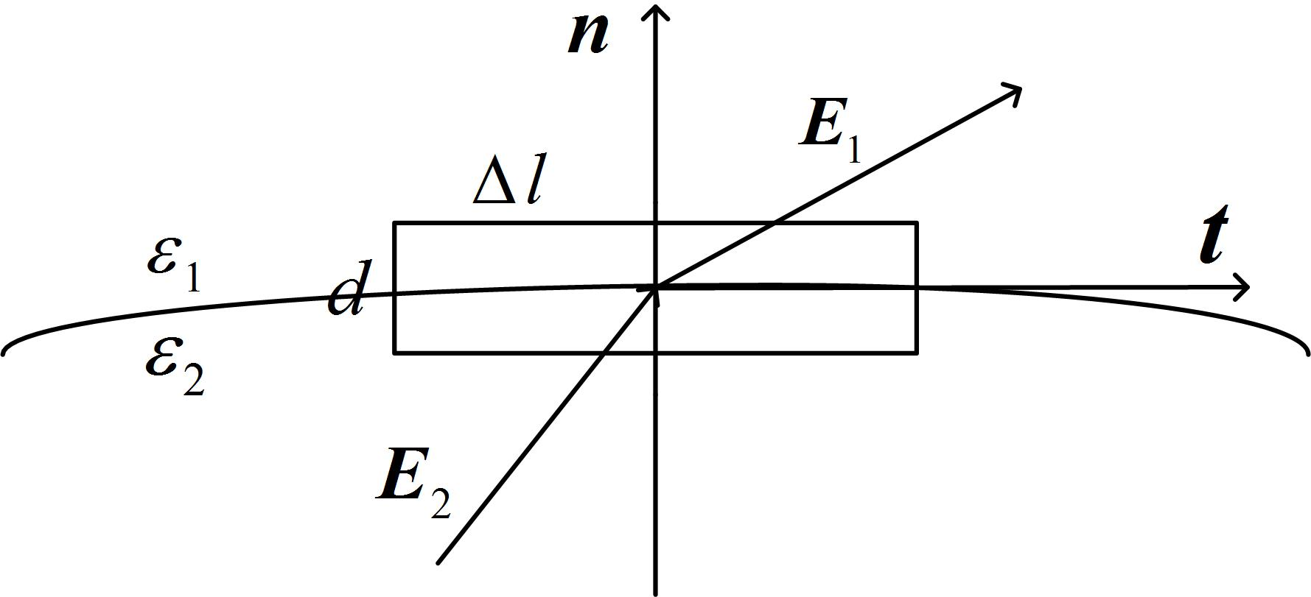
5.4、电磁场的边值关系
5.4.1 两种不同媒质间电磁场的边值关系
法拉第电磁感应定律
得

Slide 40
5.4、电磁场的边值关系
5.4.1 两种不同媒质间电磁场的边值关系
高斯定理
根据
得

Slide 41
5.4、电磁场的边值关系
5.4.1 两种不同媒质间电磁场的边值关系
磁通连续性原理
另外
得

Slide 42
5.4、电磁场的边值关系
5.4.1 两种不同媒质间电磁场的边值关系
可见磁场强度的切向分量和电位移的法向分量突变,电场强度的切向分量和磁感应强度的法向分量连续。

Slide 43
5.4、电磁场的边值关系
5.4.2 两种介质间电磁场的边值关系
磁场强度的切向分量
电场强度的切向分量
磁感应强度的法向分量
电位移矢量的法向分量

Slide 44
5.4、电磁场的边值关系
5.4.3 介质与导体间电磁场的边值关系
理想导体（ ）内部的电场和磁场必为零，实际导体的电导率很大，外部电磁波被反射，高频时的趋肤效应，其内部的场视为零，不会有显著误差。
由

Slide 45
5.4、电磁场的边值关系
5.4.3 介质与导体间电磁场的边值关系
有
由 或
应用矢量恒等式
则
故有
E和D垂直于导体表面
H和B平行于导体表面

Slide 46
5.5、电磁场的能量守恒定律和坡印亭矢量
5.5.1 电磁场的能量守恒定律
电磁场是一种特殊形式的物质，而能量又是物质的主要属性，电磁波的传播过程，就是电磁能量的传播过程。应用矢量恒等式，并代入麦克斯韦第一和第二方程
得

Slide 47
5.5、电磁场的能量守恒定律和坡印亭矢量
5.5.1 电磁场的能量守恒定律
因
同理有
故
由于电场和磁场的能量密度分别为
则电磁场的能量密度为

Slide 48
5.5、电磁场的能量守恒定律和坡印亭矢量
5.5.1 电磁场的能量守恒定律
因此
应用高斯散度定理，有
W是电磁场的总能量
则

Slide 49
5.5、电磁场的能量守恒定律和坡印亭矢量
5.5.1 电磁场的能量守恒定律
上式表明单位时间V内增加的电磁能量和损耗的能量只能从闭合面S外流进来。于是 是穿出S的功率。电磁场能量守恒定律，也称为坡印亭定理的微分形式为
积分形式是

Slide 50
5.5、电磁场的能量守恒定律和坡印亭矢量
5.5.1 电磁场的能量守恒定律
当S在无限远处时有
若V内有局外场时，因
则 代入坡印亭定理，故有
和
这便是普遍情况下的坡印亭定理。

Slide 51
5.5、电磁场的能量守恒定律和坡印亭矢量
5.5.1 电磁场的能量守恒定律
是穿出S的功率，则 是穿出单位面积的功率，定义 称为坡印亭矢量，即电磁场的能量密度矢量或功率流。这是一个表示电磁能流传播的重要物理量，E、H、S三者相互垂直。
若场域V内无传导电流，则有 称为电磁能
流的连续性方程，它与定理连续性方程 相
对应。

Slide 52
5.5、电磁场的能量守恒定律和坡印亭矢量
5.5.2 正弦场的复数坡印亭矢量与复功率
应用矢量恒等式
代入
得

Slide 53
5.5、电磁场的能量守恒定律和坡印亭矢量
5.5.2 正弦场的复数坡印亭矢量与复功率
或
应用高斯散度定理，可得
左端是流入的功率，右端实部是损耗功率，虚部是 乘以磁场能量与电场能量的有效值之差。

Slide 54
5.5、电磁场的能量守恒定律和坡印亭矢量
5.5.2 正弦场的复数坡印亭矢量与复功率
于是，复功率为
复数坡印亭矢量
有功功率（平均功率）为
其中
是坡印亭矢量的平均值。而无功功率则是能量转换的量度，即
穿入的复功率和有功功率及无功功率组成功率三角形。

Slide 55
5.6、电磁场的矢量势和标量势
5.6.1 电磁场的矢量势和标量势
应用麦克斯韦方程组直接求解电磁场很困难，与静态场一样，引入势函数间接求解。
由
引入动态矢量势A，即
或

Slide 56
5.6、电磁场的矢量势和标量势
5.6.1 电磁场的矢量势和标量势
则
得
故

Slide 57
5.6、电磁场的矢量势和标量势
5.6.2 洛仑兹条件与达朗贝尔方程
使用剩余的两个麦克斯韦方程可得
即
由
即

Slide 58
5.6、电磁场的矢量势和标量势
5.6.2 洛仑兹条件与达朗贝尔方程
A和 都不唯一，因对任意标量函数f，对应同一电磁场，有
故必须规定A的散度，若选择
这称为洛仑兹条件。

Slide 59
5.6、电磁场的矢量势和标量势
5.6.2 洛仑兹条件与达朗贝尔方程
于是微分方程简化为
这是动态势的波动方程，称为达朗贝尔方程。
因J和 由 联系着，故在实际应用中，由J求A则得到B，再由洛仑兹条件求得 ，从而得到E。

Slide 60
5.6、电磁场的矢量势和标量势
5.6.2 洛仑兹条件与达朗贝尔方程
在无源区，达朗贝尔方程变为齐次的。静态场退化为势函数的拉普拉斯方程。
对正弦电磁场，有
称为波数。这是动态势的亥姆霍兹方程。

Slide 61
5.6、电磁场的矢量势和标量势
5.6.2 洛仑兹条件与达朗贝尔方程
洛仑兹条件为
可得正弦电磁场分别为
对于无源区，有
实际上，这时电磁场可直接由电磁场的齐次亥姆霍兹方程求出。

Slide 62
5.7、推迟势和似稳电磁场
5.7.1 达朗贝尔方程的解——推迟势
电磁波的传播具有一定的速度，故传播一段距离需要一定的时间。距离波源为R的观察点，某一时刻的势函数是由较早时刻 的波源所决定。在真空中电磁波的速度就是光速c。
由于观察点处的电磁场决定于较早时刻的场源，因此，场点处的标量势 和矢量势A称为推迟势。

Slide 63
5.7、推迟势和似稳电磁场
5.7.1 达朗贝尔方程的解——推迟势
先考虑某一体积元内变化电荷所产生的标量势。
设坐标原点处有一变化的点电荷 ，其密度为 ，于是标量势所满足的达朗贝尔方程可表示为
其中

Slide 64
5.7、推迟势和似稳电磁场
5.7.1 达朗贝尔方程的解——推迟势
根据静电势的泊松方程 的解 。可将结论推广到时变场，可以推想
的解应为

Slide 65
5.7、推迟势和似稳电磁场
5.7.1 达朗贝尔方程的解——推迟势
对于在有限区域V内连续分布的变化电荷，电荷元 在P点所激发的标量势为
根据场的迭加原理，可得 内所有电荷在场点所激发的总标量势为

Slide 66
5.7、推迟势和似稳电磁场
5.7.1 达朗贝尔方程的解——推迟势
类似地，矢量势A在有限区域 内连续分布的变化电流在场点所激发的矢量势应为
对于正弦电磁波

Slide 67
5.7、推迟势和似稳电磁场
5.7.2 似稳电磁场和似稳条件
如果波源变化较快或者场点距离波源较远，则推迟作用显著；反之，若波源变化缓慢或场点距离波源较近，虽有推迟作用但不明显。
若 ， ，可不考虑推迟作用。此时有
满足上述条件的电磁场称为似稳电磁场，也称为缓变场或准静态场

Slide 68
5.7、推迟势和似稳电磁场
5.7.2 似稳电磁场和似稳条件
近区
近区的电磁波是束缚电磁波；频率随其场域的扩大而降低。
感应区
远区
远区的电磁波是自由电磁波。
对于似稳场或近区场可不计推迟作用；而对于迅变场或感应区和远区场则必须考虑推迟作用。

Slide 69
5.7、推迟势和似稳电磁场
5.7.2 似稳电磁场和似稳条件
似稳场或近区场的动态标量势和矢量势可分别表示为
对于场源随时间按正弦规律变化的似稳场或近区场，则有

Slide 70
5.7、推迟势和似稳电磁场
5.7.3 电磁理论与电路理论之间的关系
在无界的导电媒质中的似稳电场必将引起传导电流密度 和位移电流密度 。对麦克斯韦第一方程
取散度，并考虑到第四方程，可得
其解为
式中 称为弛豫时间。在时变场的情形下， 与静电场的情形相同，导电媒质内部没有自由电荷 。

Slide 71
5.7、推迟势和似稳电磁场
5.7.3 电磁理论与电路理论之间的关系
由于导电媒质中似稳场变化缓慢，或正弦似稳场的频率很低，有 或 ，则导电媒质中的位移电流可以忽略，并且导电媒质中的电荷密度 ，于是导电媒质中的似稳电磁场方程组可表示为

Slide 72
5.7、推迟势和似稳电磁场
5.7.3 电磁理论与电路理论之间的关系
对于如图所示的似稳场中的一个由电阻R、电感L和电容C所组成的串联电路，似稳条件很容易满足。可由似稳场的方程得到似稳电路方程。似稳场的场源中的传导电流密度为

Slide 73
5.7、推迟势和似稳电磁场
5.7.3 电磁理论与电路理论之间的关系
右端第一项：
右端第二项：
右端第三项（注意积分路径基本为一环路）：

Slide 74

5.7、推迟势和似稳电磁场
5.7.3 电磁理论与电路理论之间的关系
这就是似稳电路方程。
在正弦电磁场的情况下
另外：

Slide 75
5.7、推迟势和似稳电磁场
5.7.3 电磁理论与电路理论之间的关系
总结：
低频电路理论是麦克斯韦方程组的近似结果，条件：
（1） 静态条件即似稳条件
（2）认为电路的电场能量和磁场能量分别集中于电容和电感且忽略其中能量损耗及电路导线损耗。

Slide 76
5.8、MATLAB在求解时变电磁场的应用
5.8.1 涡流传感原理演示
根据Dodd-Deeds 模型，可以得到涡流线圈阻抗变化量的积分解析表达式。
其中，

Slide 77
5.8、MATLAB在求解时变电磁场的应用
5.8.1 涡流传感原理演示
根据上面的推导，可使用MATLAB计算阻抗随金属厚度变化的变化量：

Slide 78
5.8、MATLAB在求解时变电磁场的应用
5.8.1 涡流传感原理演示
同理，也可使用MATLAB计算阻抗随距离变化的变化量：

Slide 79
5.8、MATLAB在求解时变电磁场的应用
5.8.2 完美电磁隐身衣演示
2006年，美国《科学》杂志发表了Pendry 等的论文《控制电磁场》。文中，作者首次提出了利用麦克斯韦方程组的协变性来控制电磁场的思路，并以此论文为基础，提出了变换光学（变换电磁学）的理论。由此，全球范围内关于电磁隐形的研究成为科研领域的热点。同年，杜克大学的Smith等，利用人工电磁超材料，设计并加工了第一个柱状隐形装置，发表在《科学》杂志上，并被该杂志评为当年度全球十大科技进展。

Slide 80
5.8、MATLAB在求解时变电磁场的应用
5.8.2 完美电磁隐身衣演示
与使用射线追踪的方法仿真球形隐身衣类似，可通过MATLAB使用射线追踪的方法仿真柱形隐身衣，由仿真结果可知，隐身装置的外部电磁场几乎没有扰动，实现了较好的隐身效果。

Slide 81
5.8、MATLAB在求解时变电磁场的应用
5.8.3 PDE工具箱求解波动方程演示
考虑一个二维波动问题，在边长为1的正方形谐振腔内，求电磁场纵向分量随时间做简谐振动的情况。
用分离变量法求解可以得到解析解：

Slide 82
5.8、MATLAB在求解时变电磁场的应用
5.8.3 PDE工具箱求解波动方程演示
解析计算结果如下：

Slide 83
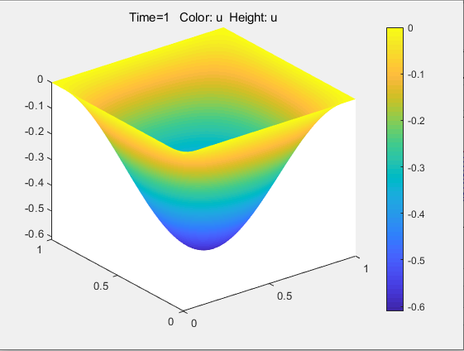
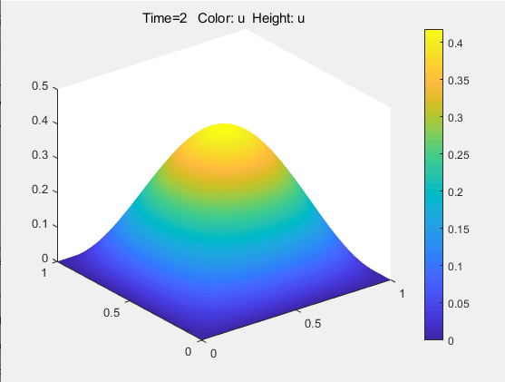
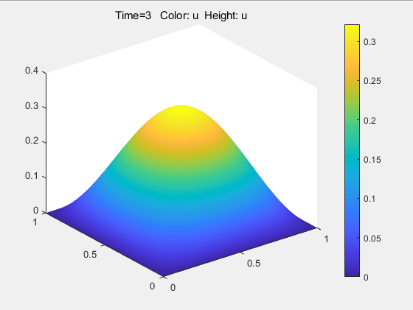

5.8、MATLAB在求解时变电磁场的应用
5.8.3 PDE工具箱求解波动方程演示
也可以使用MATLAB中
的PDETool进行仿真，两种
方法的计算结果相同。

Slide 84
5.8、MATLAB在求解时变电磁场的应用
5.8.3 PDE工具箱求解波动方程演示
考虑如下的本征值问题。它大致相当于圆形波导中的TE模式，其中物理量u就是纵向磁场 。
首先，利用分离变量法求解可得
考虑到边界条件有
这就是上述本征值问题对应的本征函数和本征值。其中， 表示m阶贝塞尔函数的导数的第i个根。

Slide 85
5.8、MATLAB在求解时变电磁场的应用
5.8.3 PDE工具箱求解波动方程演示
可通过MATLAB代码可以求解模式 的本征值和本征模，并利用函数绘制模式分布如下。

Slide 86
5.8、MATLAB在求解时变电磁场的应用
5.8.3 PDE工具箱求解波动方程演示
可以看出，由于 ，所以模式分布具有轴对称的特点，与角向变量无关。查看结果可以知道
进一步可求出波动问题的本征值：

Slide 87
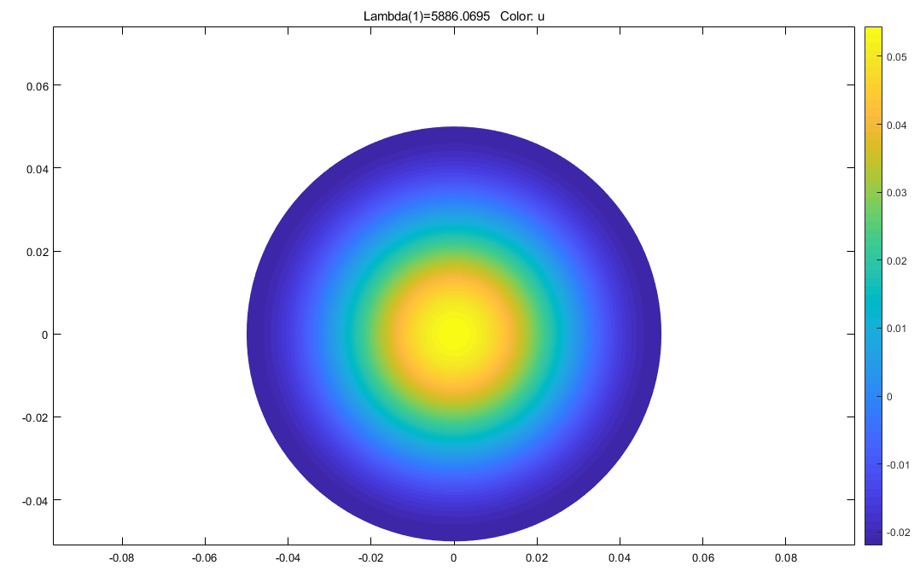
5.8、MATLAB在求解时变电磁场的应用
5.8.3 PDE工具箱求解波动方程演示
同理也可以使用PDE工具箱计算仿真，步骤与问题一类似，由结果可以看出，数值计算与PDE计算模式分布一致，且求解出的本征值相同。

